Slide 1
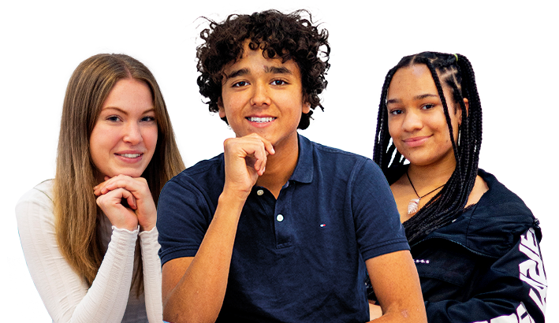
TOT JE RECHT
RECHTENRAAD RESULTATEN

Slide 2




PROGRAMMA
BIJEENKOMST 2: RESULTATEN
50 MINUTEN
DOEL
NODIG
Ontdekken hoe kinderrechten op school beter kunnen.
Envelop 5 t/m 7
Uitslag kinderrechten poll.
Zijn de lessen gegeven, check dan ook de werkbladen.
Notes:
Deze slide kan je uiteraard verwijderen nadat je je presentatie hebt afgemaakt.

Slide 3
RONDVRAAG:
HOE GAAT HET?
HEB JE LEUKE REACTIES GEKREGEN?
HEB JE ZELF DE LESSEN GEVOLGD?

Slide 4
DIT IS EEN SPANNENDE
EN BELANGRIJKE BIJEENKOMST
WAT ZEGGEN LEERLINGEN OVER
KINDERRECHTEN
OP SCHOOL?

Slide 5
OPEN
ENVELOP 5

Slide 6
JULLIE GAAN VANDAAG BESLISSEN MET WELK THEMA DE SCHOOL AAN DE SLAG MOET
HOE KOM JE SAMEN TOT EEN GOED BESLUIT?
BEKIJK HET FILMPJE OP DE VOLGENDE SLIDE

Slide 7
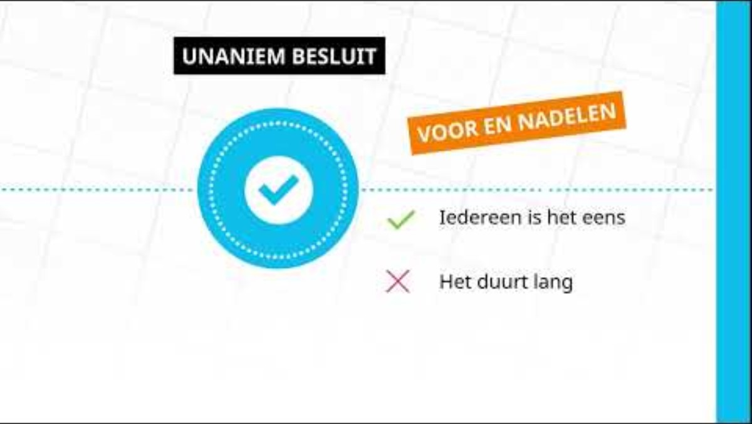

Slide 8
Vergeet niet
het minderheidsstandpunt:
soms heeft een kleine groep een
probleem dat aandacht verdient.
Ondanks dat de meeste mensen
er geen last van hebben.
WAT IS
DE UITSLAG
PROBEER IN 15 MINUTEN TE OVERLEGGEN EN OP DEMOCRATISCHE WIJZE TE BESLUITEN
MET WELK THEMA GAAT HET GOED OP SCHOOL?
EN MET WELK THEMA KAN HET BETER?
Notes:
Deze slide kan je uiteraard verwijderen nadat je je presentatie hebt afgemaakt.

Slide 9
OPEN
ENVELOP 6

Slide 10
TIJD OM DE VOLGENDE BIJEENKOMST VOOR TE BEREIDEN!
TIJDENS EEN BRAINSTORM GAAN JULLIE OPLOSSINGEN BEDENKEN VOOR HET THEMA DAT MEER TOT ZIJN RECHT MAG KOMEN OP SCHOOL
WIJ HELPEN JULLIE OM EEN GEWELDIGE BRAINSTORM TE ORGANISEREN!

Slide 11
WAT IS EEN
BRAINSTORM?
EEN BRAINSTORM IS EEN MANIER OM MET EEN GROEPJE MENSEN SNEL TOT VEEL IDEEËN TE KOMEN.
Geen zorgen als je nog niet helemaal weet wat je te wachten staat. We helpen jullie er stap voor stap doorheen!
Notes:
Deze slide kan je uiteraard verwijderen nadat je je presentatie hebt afgemaakt.

Slide 12
OPEN
ENVELOP 7

Slide 13
DIT WAS DE BIJEENKOMST
WE HEBBEN:
ONTDEKT WAT LEERLINGEN ZEGGEN OVER KINDERRECHTEN OP SCHOOL.
EEN THEMA GEKOZEN DAT MEER AANDACHT VERDIENT.
ACTIES AFGESPROKEN EN TAKEN VERDEELD.
GOED GEWERKT!
Notes:
Deze slide kan je uiteraard verwijderen nadat je je presentatie hebt afgemaakt.

Slide 14
VOLGENDE
KEER
BRAINSTORMEN OVER OPLOSSINGEN!

